Slide 1
氢原子的光谱与能级结构

Slide 2
一、光谱
复色光经过色散系统（如棱镜、光栅）分光后，被色散开的单色光按波长（或频率）大小而依次排列的图案

Slide 3
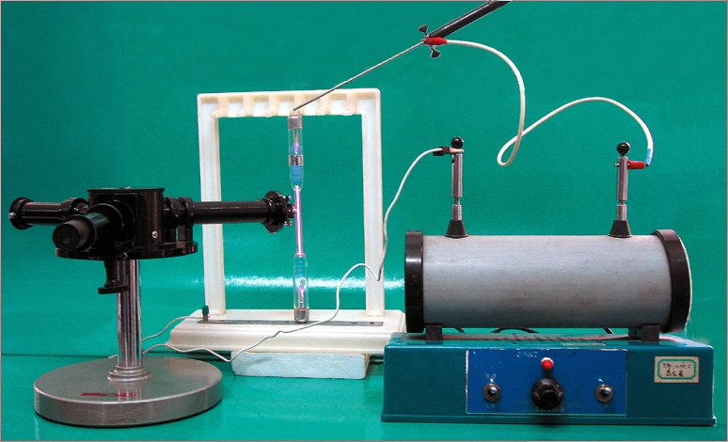
观察光谱实验
1.实验

Slide 4
玻璃管充进氢气
连续光谱经过氢气的光谱

Slide 5
2. 氢原子的光谱图
(紫绿色）
H_{δ}
H_{γ}
(青色）
H_{β}
(蓝绿色）
H_{α}
(红色）
410.1nm
434.0nm
486.1nm
652.2nm
特点
λ/nm
1.几种特定频率的光
2.光谱是分立的亮线

Slide 6
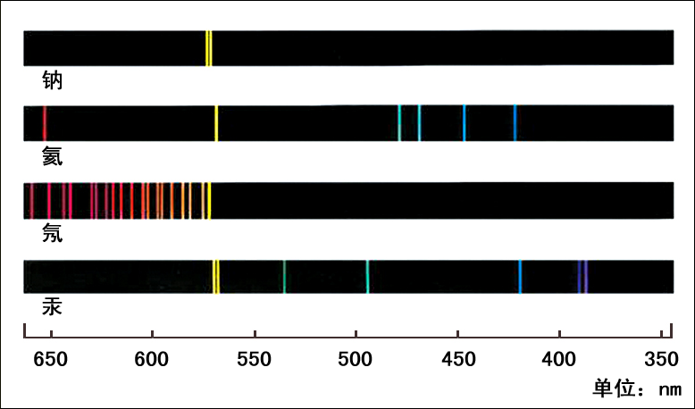
每一种光谱-------印记
原子光谱
每一种原子都有自己特定的原子光谱，不同原子，其原子光谱均不同

Slide 7
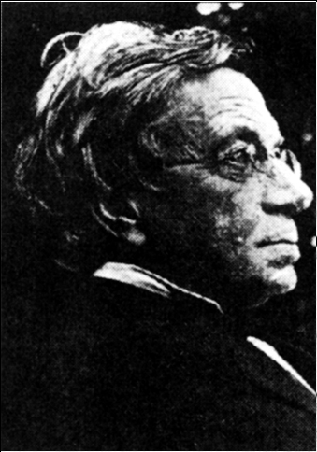
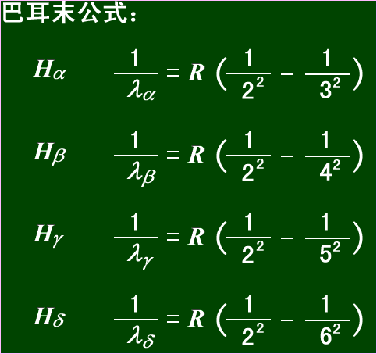
巴尔末的研究氢原子光谱
（可见光区）
（里德伯常数：R=1.09677581×10⁷m⁻¹)

Slide 8
巴尔末公式
N > 6 的符合巴耳末公式的光谱线（大部分在紫外区）
巴尔末系
人们把一系列符合巴耳末公式的光谱线统称为巴耳末系
适用区域：
可见光区、紫外线区

Slide 9
氢原子光谱的其他线系
紫外线区
赖曼线系
红外区还有三个线系
帕邢线系
布喇开系
普丰特线系

Slide 10
二、玻尔理论对氢原光光谱的解释
n=6
n=5
E₄= -0.85ev
n=4
E₃= -1.51ev
n=3
H_{δ}
H_{γ}
H_{β}
H_{α}
n=2
E₂= -3.4ev
H_{α}
H_{β}
H_{γ}
H_{δ}
410.1nm
486.1nm
652.2nm
434.0nm
λ/nm
n=1
E₁= -13.6ev

